Slide 1
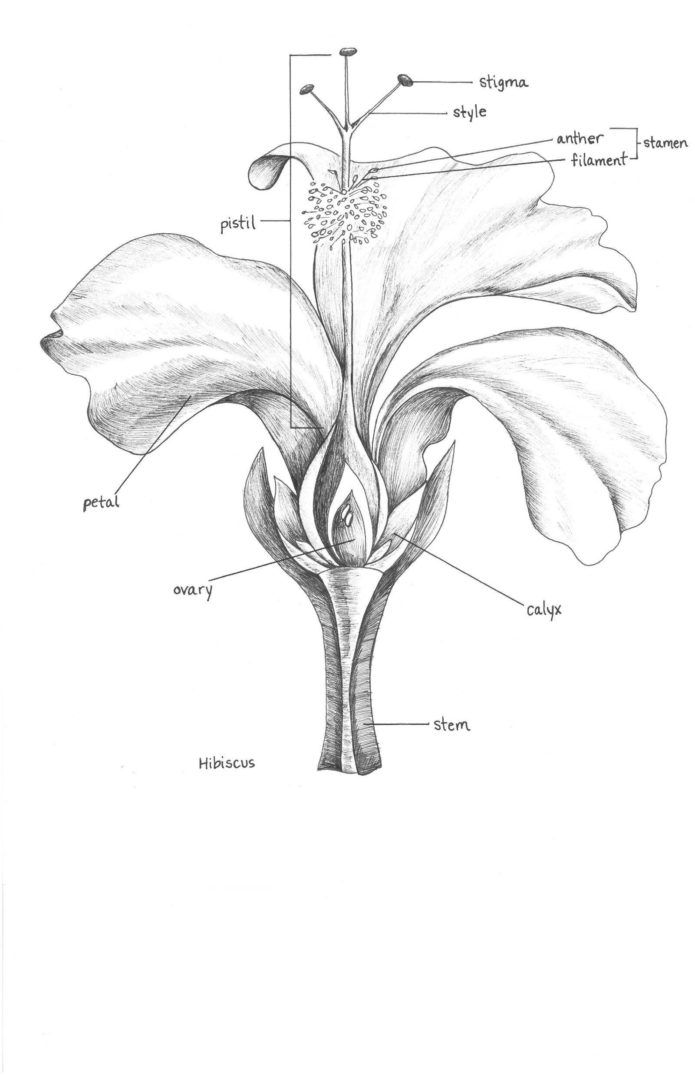
Introducción a ​​​​​​
DIBUJANDO LA​​​​​​
NATURALEZA​​​​​​
​​​​​​
Conectar con la naturaleza a través del arte y la observación.​​
Clase 7:
Comprendiendo la estructura
Notes:
Buckle up folks we’re about to get ARTSY

Slide 2
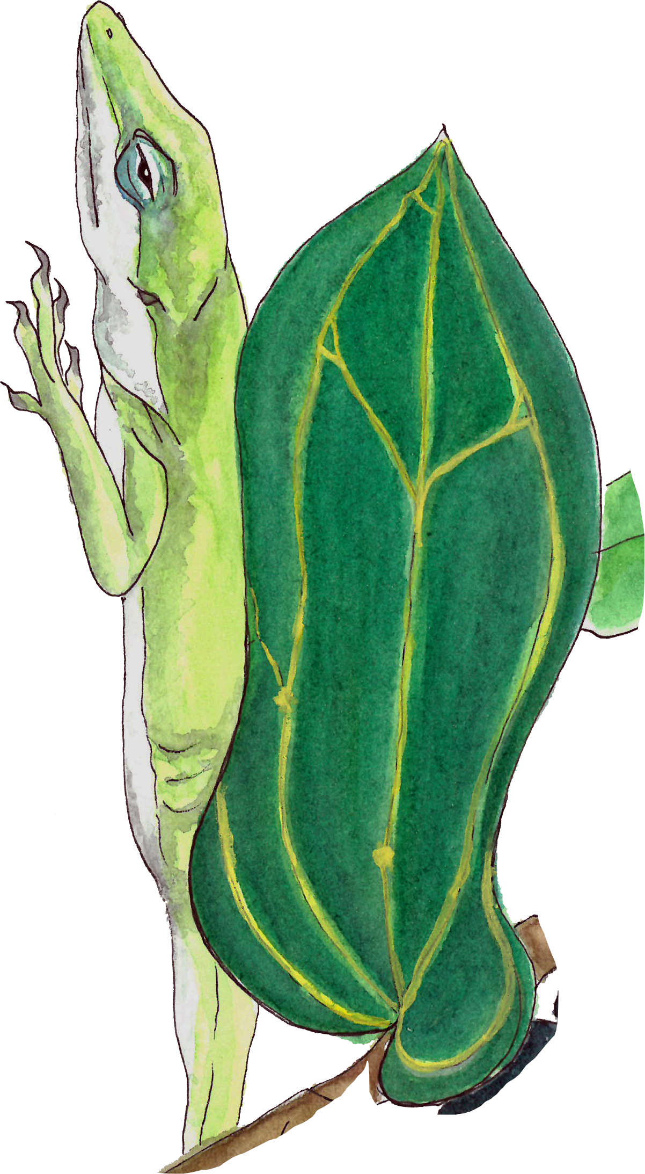
Cronograma
Actividad de precalentamiento
Demostración: consejos y técnicas
La estructura y crecimiento de las hojas
Partes comunes de la flor
Tarea

Slide 3
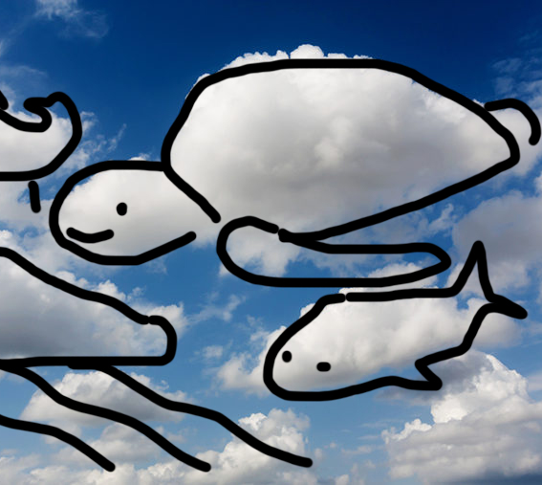
Actividad de precalentamiento:
Encontrar formas en ‘nubes’
Elige tu color favorito de tu kit de acuarelas.
Pinta manchas sueltas de color en una página de tu diario. Deje que la pintura se seque por un momento, luego dibuje los detalles con tu pluma.
Busque formas que le llamen la atención o que le recuerden algo. ¡Deja que tu creatividad se haga cargo!
Notes:
Hoy vamos a calentar con un ejercicio creativo que te hará buscar formas familiares en un espacio abstracto.
Rompe algunos pedazos del pigmento en la tapa de la caja de lápices o en otro recipiente pequeño. Agregue 2-3 gotas de agua y mezcle bien. No ponga demasiado, de lo contrario el color será demasiado claro y tardará demasiado en secarse.
Comience en un lado de la página, luego llene el espacio a medida que avanza. Una vez que haya terminado de llenar la página o el espacio designado, las formas con las que comenzó ya deberían estar secas.

Slide 4
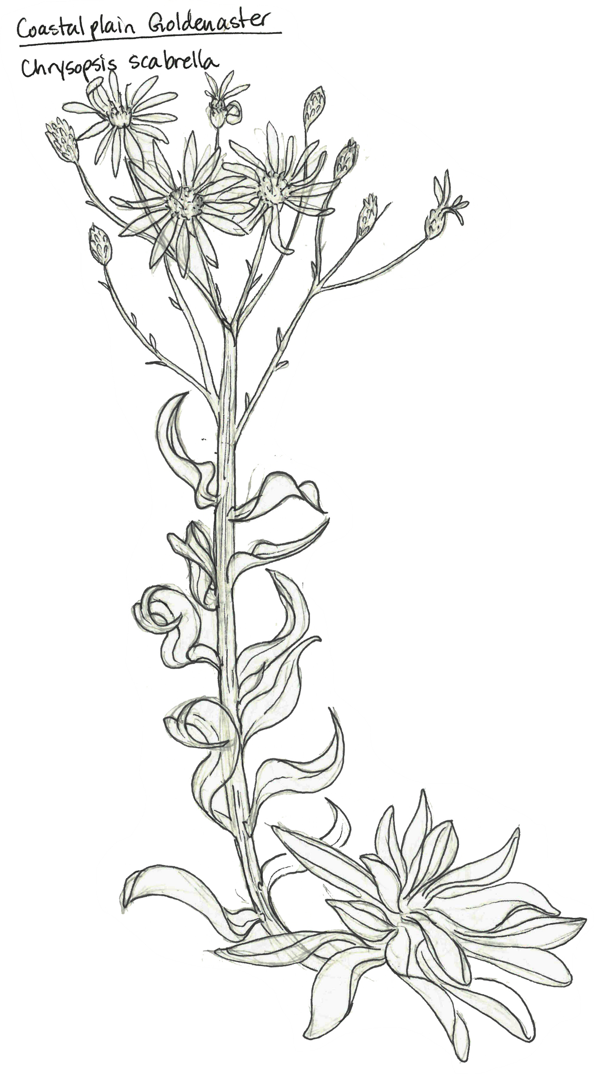
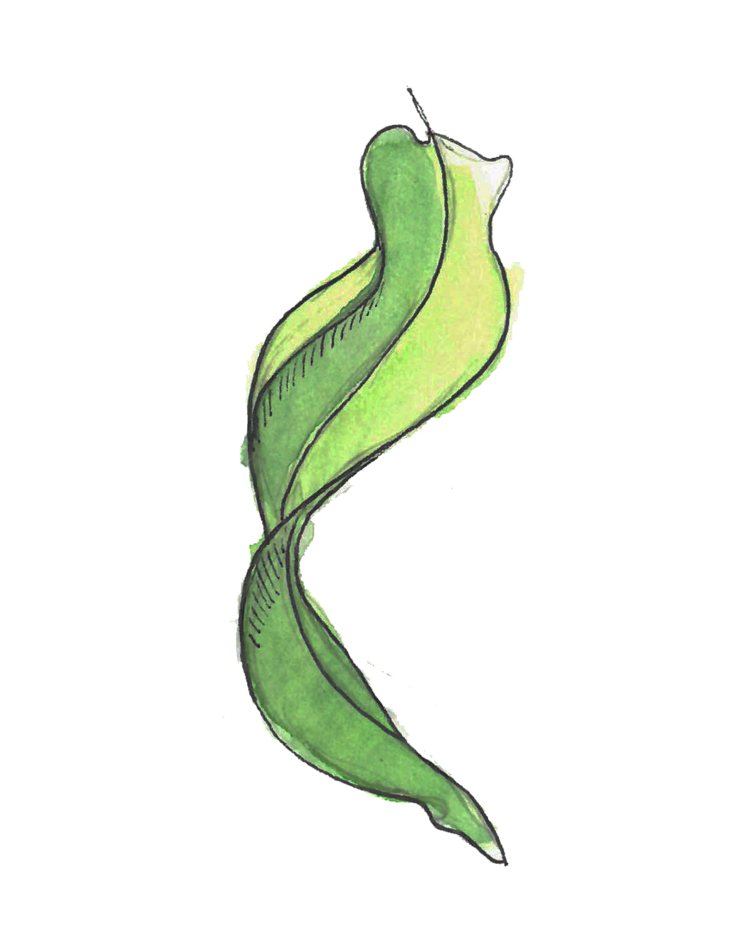
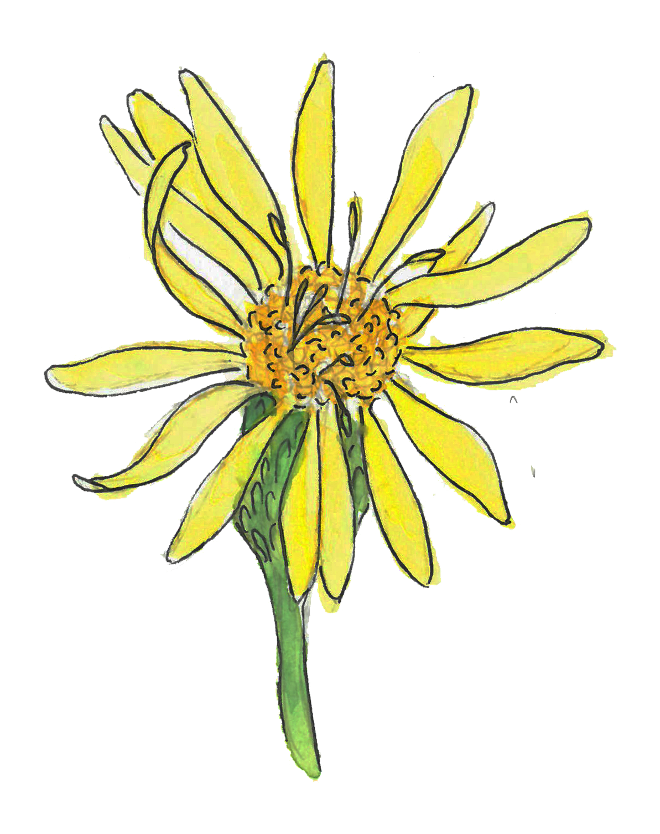
Demostración: consejos y técnicas
Notes:
Splatter painting with a toothbrush
Tracing paper transfers
Leaf rubbing
Shading on a white object
Linoleo demo

Slide 5
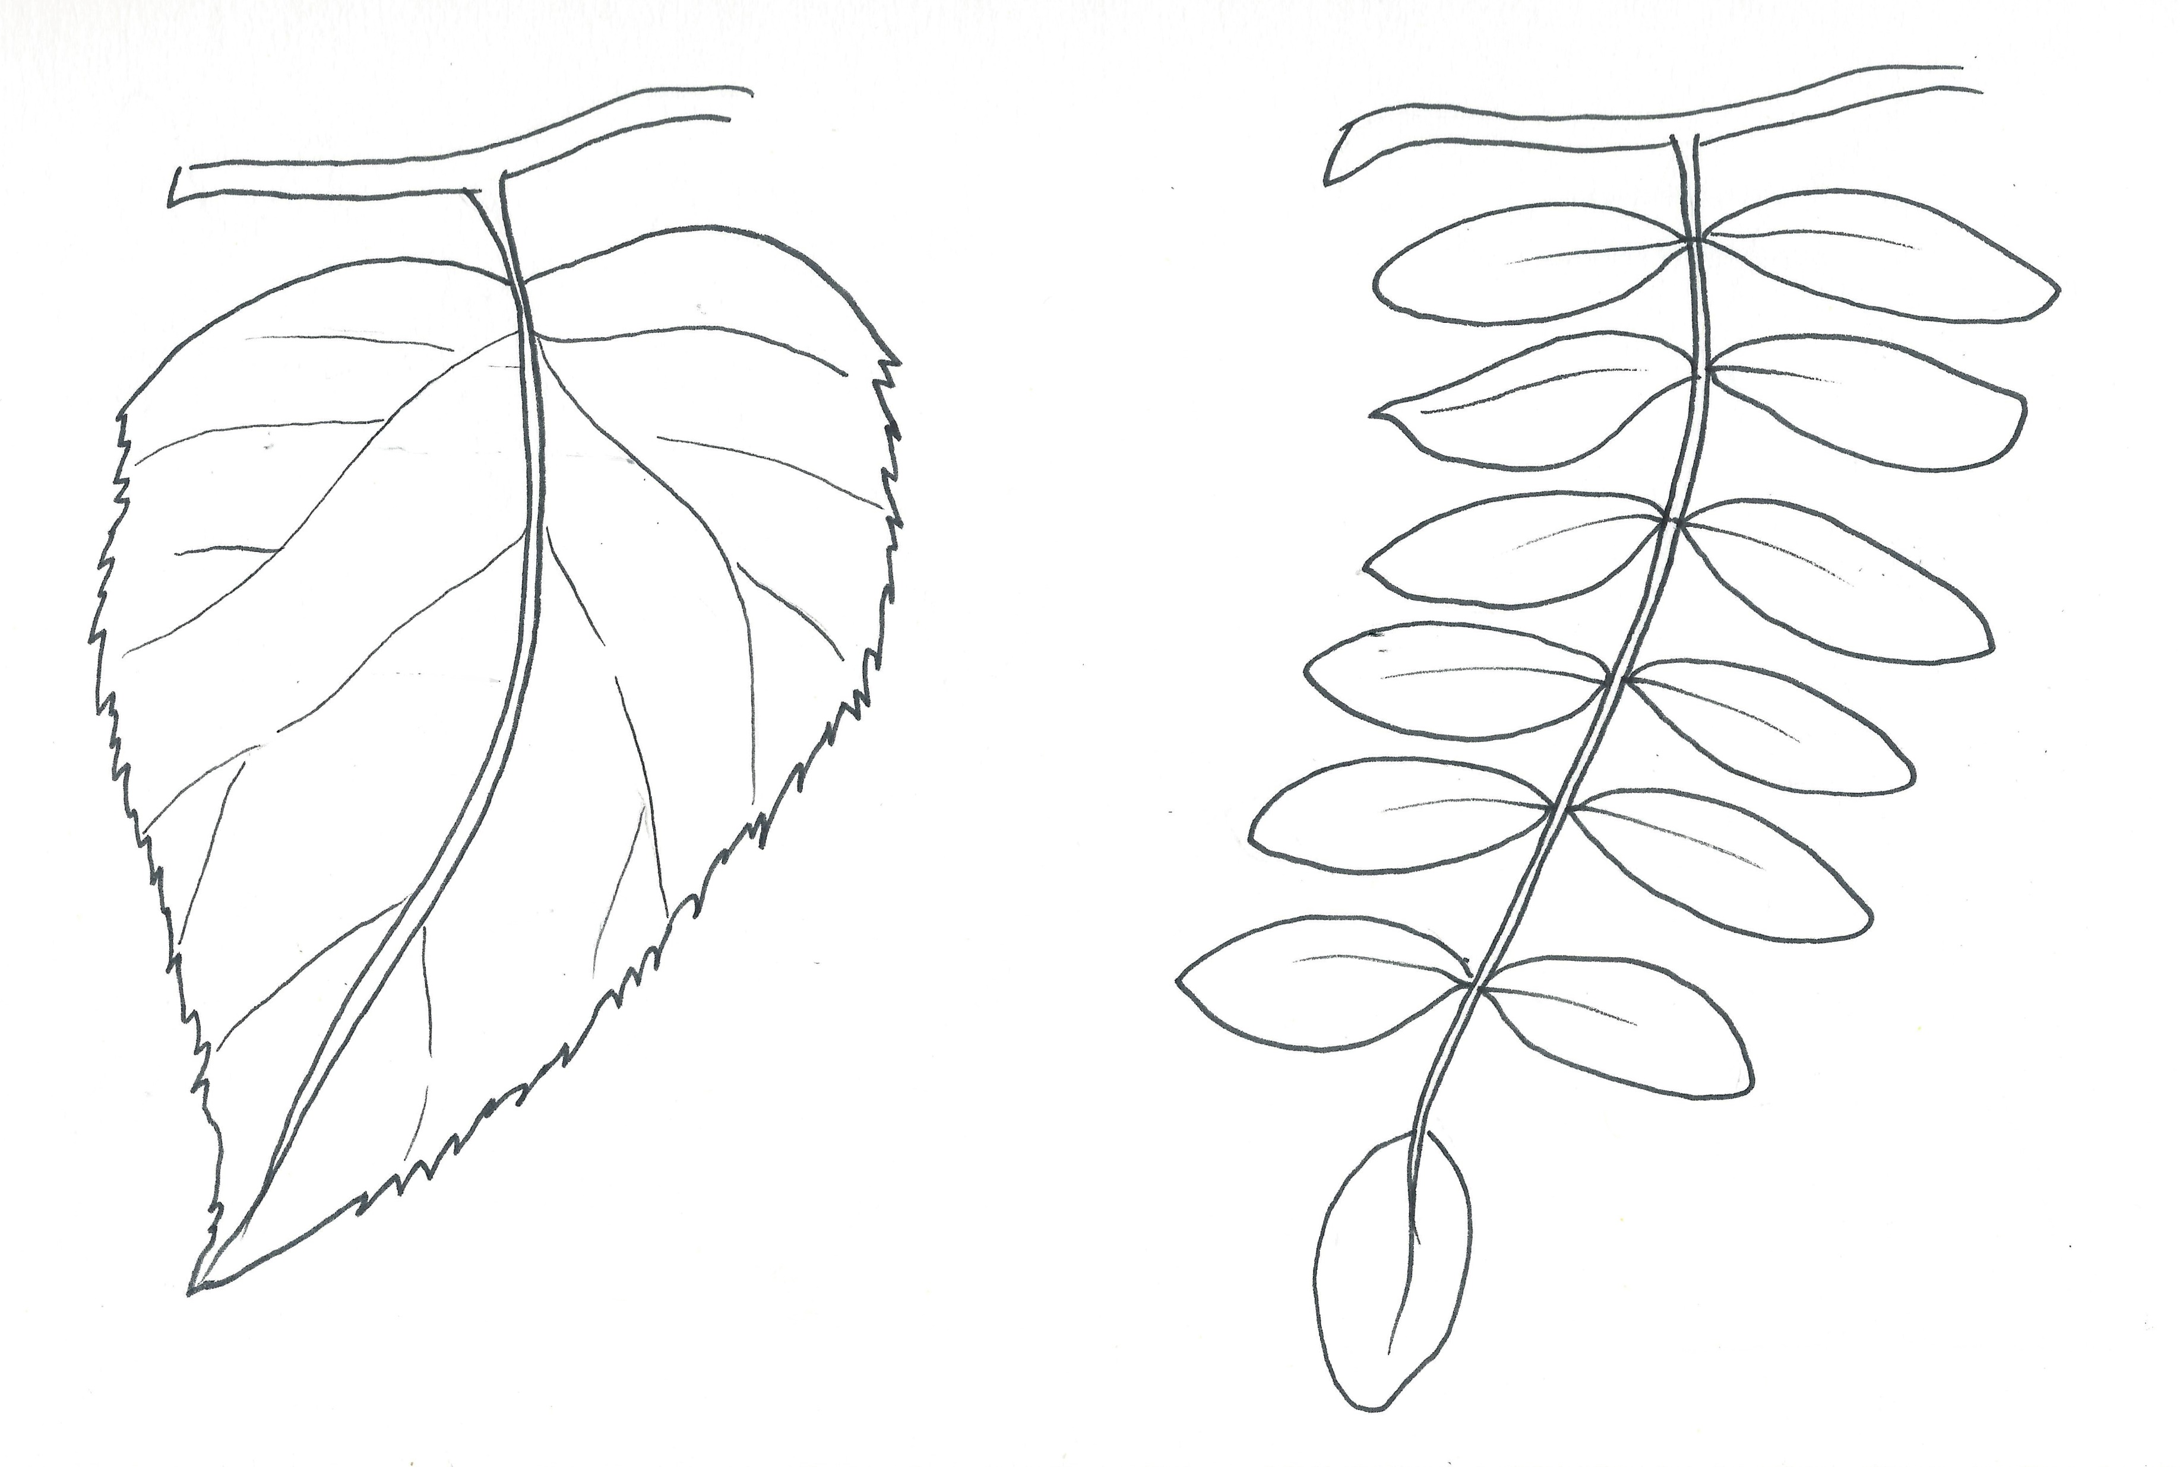
La estructura y crecimiento de las hojas
Tallo
Limbo
Margen
Folíolos
Nervadura
central
Hoja simple:
Tiene un solo limbo por hoja.
Hoja compuesta:
Tiene más de un limbo por hoja.
Notes:
El modo en que crecen las plantas es importante para su estructura y supervivencia. Parte de tener un diario de la naturaleza consiste en registrar con precision las plantas y los animales que se observan en la naturaleza.
Las venas ayuda a la hoja mantener su forma. Sin las venas, el limbo de las hojas se doble ensima de si mismo y no captura la luz para el fotosíntesis.
Venas secundarias – piense en estas estructuras como el esqueleto de metal de un paraguas. Si la estructura no estuviera allí, el paraguas no podría abrirse.

Slide 6
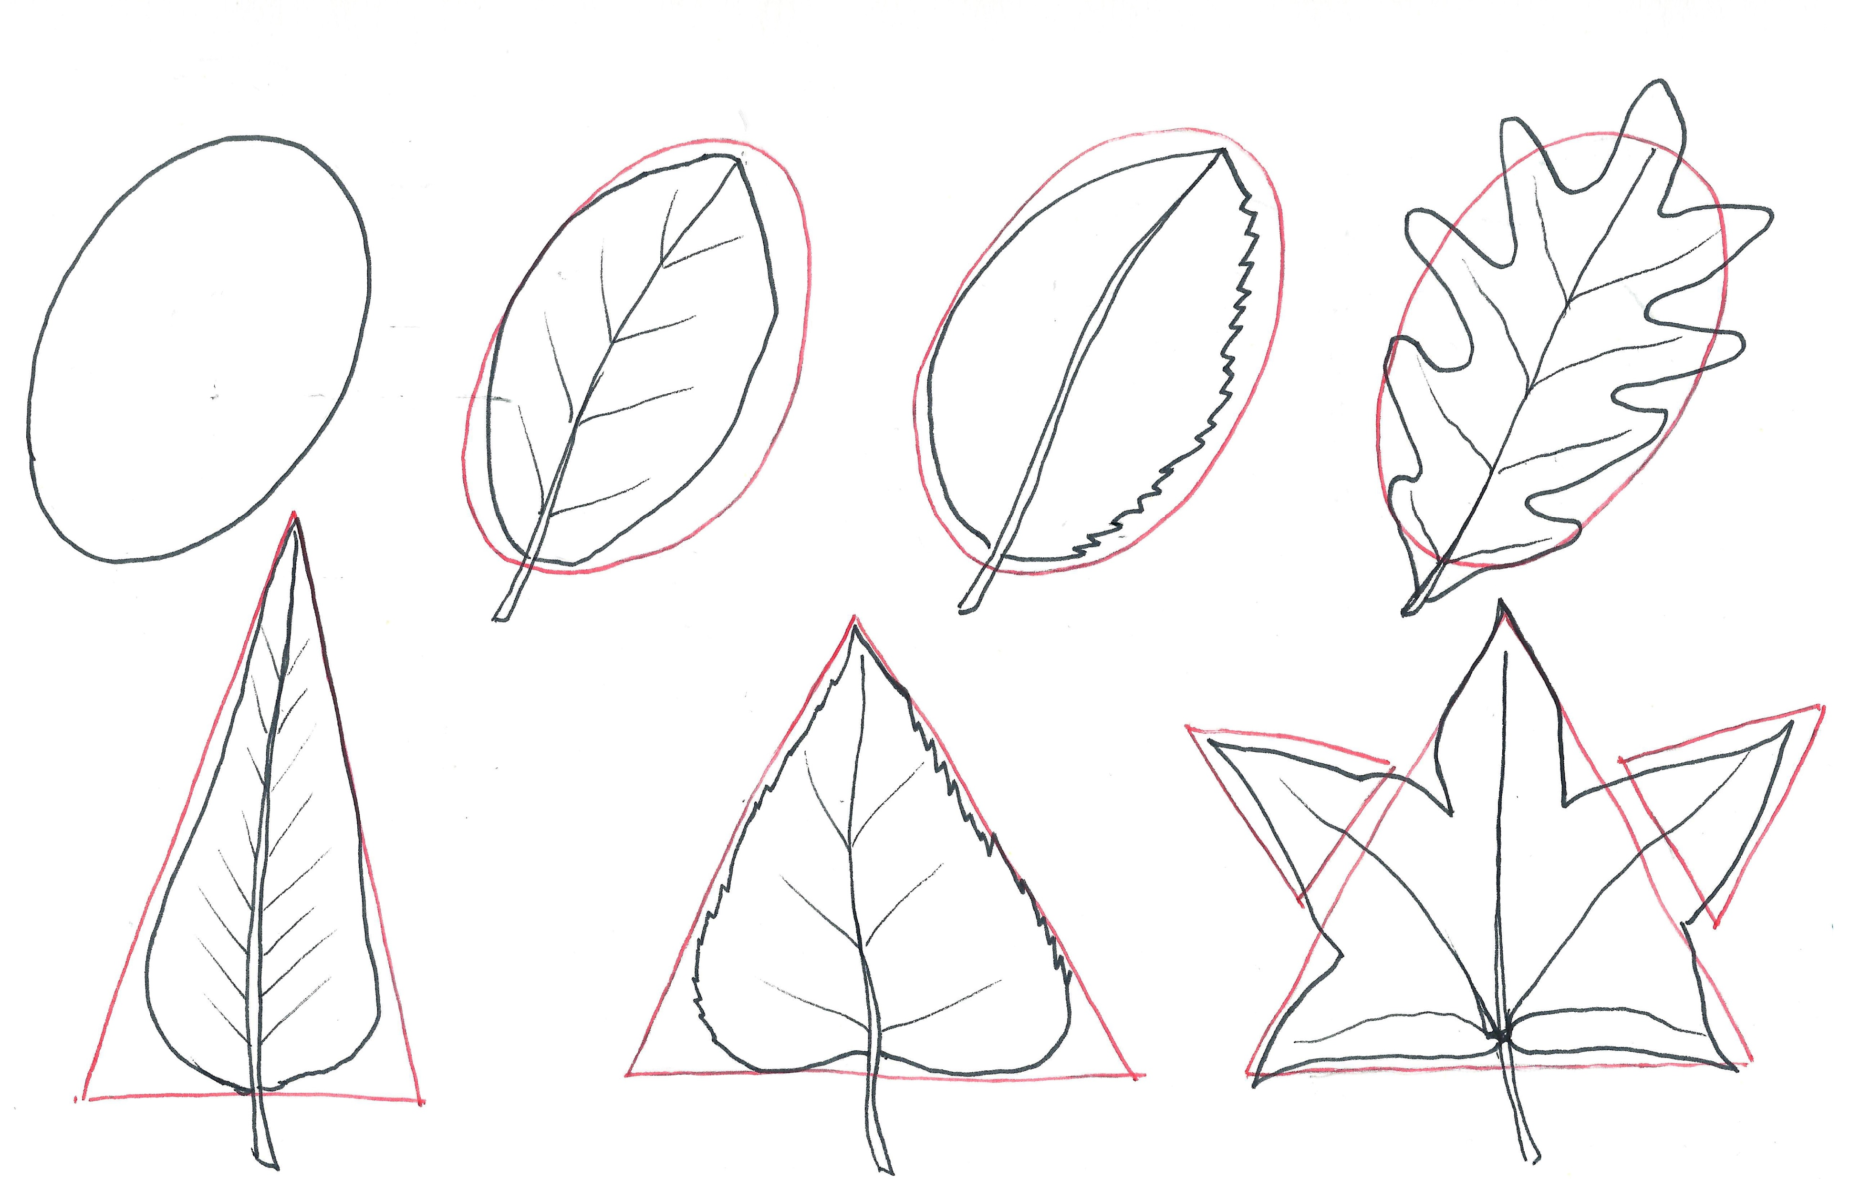



Tipos de forma de hoja
Lanceolada
Deltoide
Ovalada
Estrella
Notes:
Lanceolada – sauce
Deltiod – common smilax, sacred fig (Ficus religiosa)/breva sagrada
Oval – manglares, magnolias
Star – arce rojo (miel de maple/jarabe de arce)
La forma de la hoja te arudará a identificar qué tipo de planta estás observando en la naturaleza.

Slide 7

Tipos de márgenes de las hojas
Entero – tiene un margen liso.
Dentado – tiene un margen serrado a modo de dientes.
Lobulado – tiene segmentos redondeados que no están divididos hasta el nervio central.

Slide 8
Partes comunes de la flor
Pistilo – la parte femenina de la flor; formado por el estigma, el estilo y el ovario.
Estambre – la parte masculina de la flor; formado por la antera y el filamento.
La polinización ocurre cuando los granos de polen en la antera de una flor se transfieren al estigma de la misma flor, o uno en una planta diferente de la misma especie.
Notes:
El órgano reproductor femenino se llama pistilo. El pistilo se compone de tres partes; el estigma, el estilo y el ovario. El estigma es la punta receptiva para el polen y, a menudo, es pegajoso para garantizar que atrape al menos algunos granos de polen. El estilo es el tallo que conduce el polen al ovario de la planta.
Una vez que el polen ha aterrizado en la parte femenina de la flor llamada estigma, comenzará a germinar y viajar por un tubo polínico que crece a través del estilo. Piense en esto como una autopista de polen. Esta carretera lleva el polen al ovario. El ovario está ubicado en la base de la flor y alberga óvulos no fertilizados que luego se convertirán en semillas. ¿Qué se convierte en el fruto? Después de la fertilización, el ovario se convertirá en el fruto.

Slide 9
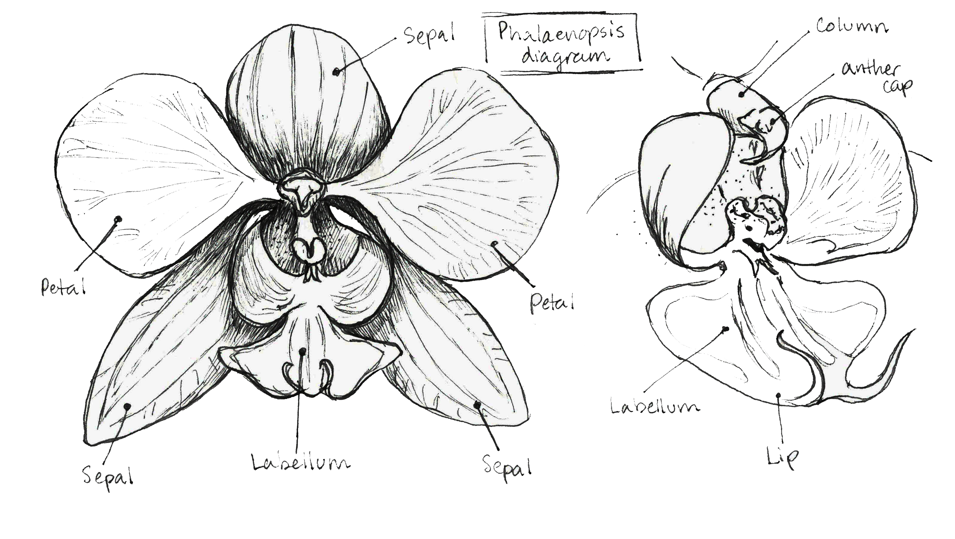
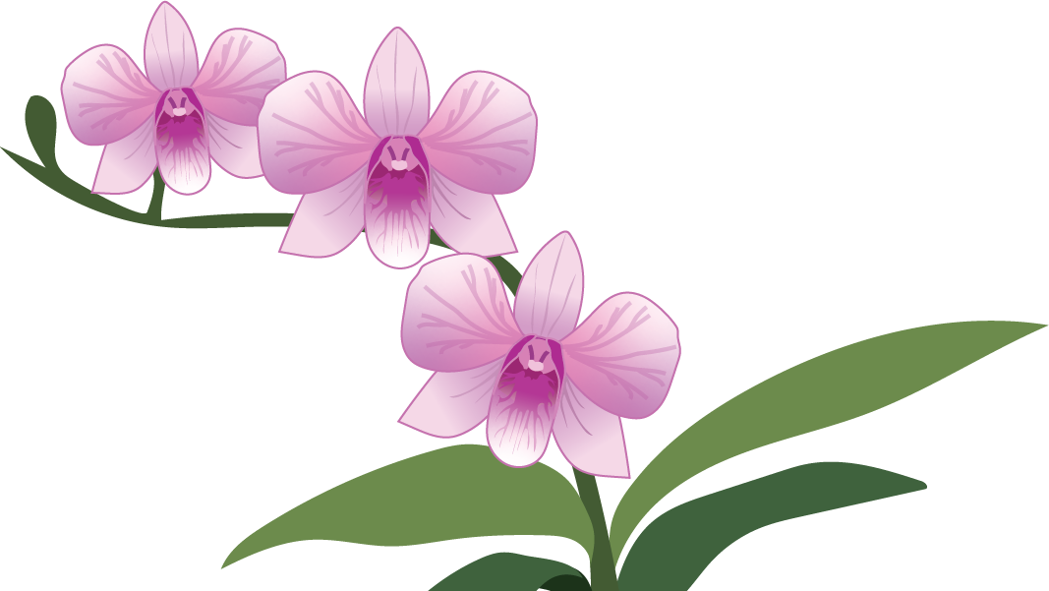
Sépalos: aunque pueden parecer pétalos, son los restos del capullo de la flor. Con orquídeas, generalmente hay tres sépalos.
Pétalos: las orquídeas siempre tienen tres pétalos. Dos son "normales", el tercero se convierte en el labelo.
Labelo: el pétalo inferior de una orquídea, que proporciona plataformas de aterrizaje para su polinizador.
Columna: una estructura similar a un dedo que lleva el sistema reproductivo de la orquídea.
Notes:
No todas las flores son creadas iguales.
Un rasgo único que ha evolucionado en las orquídeas es la fusión de los estambres (todas las partes reproductivas masculinas, anteras y filamentos) con el pistilo (todas las partes reproductivas femeninas, estigma, estilo y ovario) en la flor. Esta reducción en el número de estambres ha llevado a grupos de orquídeas con solo tres, dos o un estambre(s).La mayoría de las flores de las orquídeas tienen las mismas estructuras reproductivas básicas:
Una estructura central conocida como columna es una adaptación única de las orquídeas que alberga las partes masculina (antera) y femenina (estigma) de la flor.
La columna, al menos la porción distal (lejos del centro), está orientada horizontalmente. La antera se encuentra en el extremo distal de la columna.
El estigma se encuentra cerca del extremo distal y justo en la parte inferior de la columna.Directamente debajo de la columna está el labelo, o labio, un pétalo modificado que actúa como área de aterrizaje para los polinizadores.

Slide 10
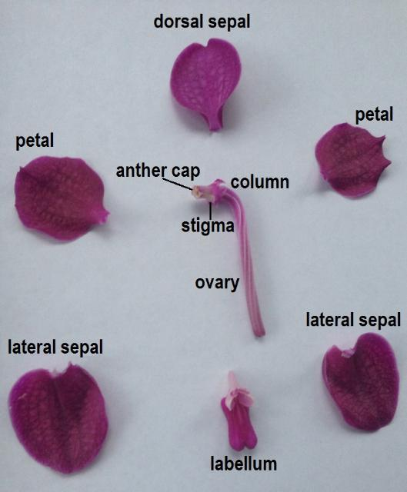
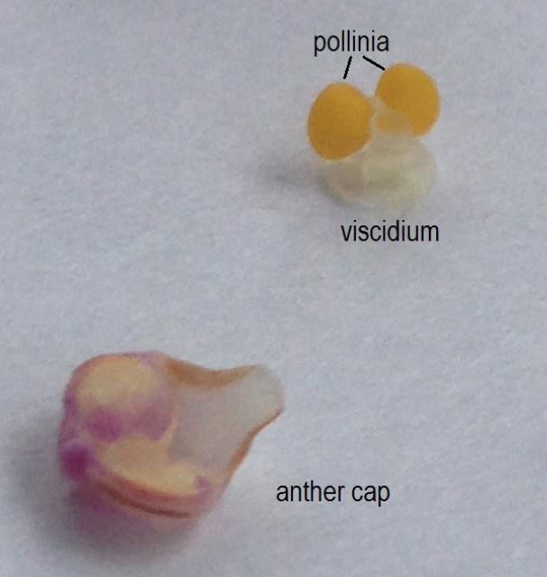
Notes:
When present, the floral nectaries (nectar producing tissue on the plant) are typically located at the base of the labellum or as a nectar spur behind the flower. As a pollinator moves on the labellum, it contacts the pollen. Unlike the loose pollen grains of most flowering plant families, orchid pollen grains are fused together into compact structures called pollinia. The pollinia (two to eight knob-like packets of pollen) are located under the male anther cap and contain a sticky structure called the viscidium, which helps the pollinia adhere to a pollinator as it feeds or seeks to mate with the column. When a pollinator visits another flower, the pollinia are likely transferred to the stigma.
Photos:
Figure 1. Structures of a Vanda orchid flower, including the petals, sepals, and column. Credit: Haleigh Ray, UF/IFAS
Figure 2. The removed anther cap from the pollinia with the viscidium visible. Credit: Haleigh Ray, UF/IFAS

Slide 11
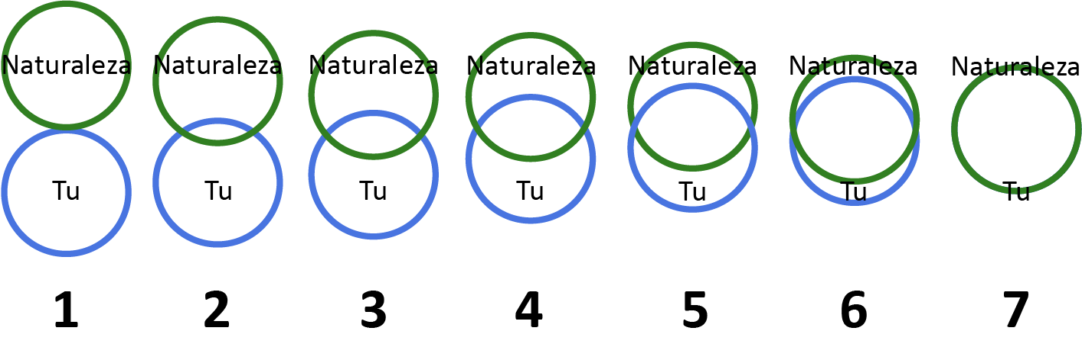
Tarea
Sigue trabajando en tu pieza final.
Piensa en tu relación con el mundo natural. ¿Qué tan interconectado te sientes con la naturaleza?
  En tu diario, describe qué tan conectado te sientes con la naturaleza en una escala de 1 (completamente desconectado) a 7 (completamente conectado).
  Envíe tu respuesta a ajaraba@naplesgarden.org
Notes:
De tarea:
Para la tarea, complete la encuesta de salida adjunta.
¡No olvides hacer también el ejercicio de conexión con la naturaleza! Vuelva a visitar la página de tu diario donde completiste este ejercicio para la Clase 1 y reflexione sobre cómo ha cambiado tu conexión con la naturaleza desde entonces.
Piensa en tu relación con el mundo natural. ¿Qué tan interconectado te sientes con la naturaleza en una escala del 1 al 7? Encuentra una página en blanco en tu diario y divídela en dos dibujando una línea horizontal a lo largo de la página. Escribe tu respuesta a la tarea de hoy en la mitad superior. ¡Mantén la mitad inferior en blanco! Retomaremos esta pregunta al final de la clase.
Puedes escribir tu respuesta o enviar una foto de la página de tu diario a Anny Jaraba.

Slide 12
Resumen
Actividad de precalentamiento: encontrar formas en ‘nubes’
Demostración: consejos y técnicas
La estructura y crecimiento de las hojas
Partes comunes de la flor
¿Qué tan interconectado te sientes con la naturaleza?

